Slide 1

DATA MINING SERIES
Klasifikasi: K-Nearest Neighbors (KNN)
Memahami Konsep, Mekanisme, dan Penentuan Nilai K Optimal

Slide 2

Apa itu Algoritma KNN?
KNN adalah algoritma Supervised Learning yang mengklasifikasikan data baru berdasarkan mayoritas kelas dari tetangga terdekatnya.

Slide 3


Karakteristik Utama KNN
Lazy Learner
Non-Parametrik
Tidak memiliki fase pelatihan eksplisit. Algoritma ini hanya menyimpan data latih dan melakukan kalkulasi saat ada kueri (data uji) masuk.
Algoritma ini tidak membuat asumsi tentang distribusi data yang mendasarinya, sehingga sangat fleksibel untuk berbagai pola data.

Slide 4
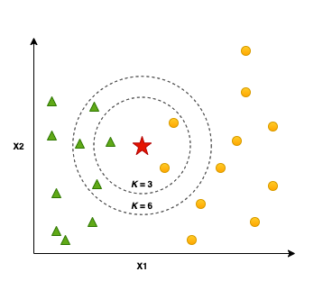
Intuisi: "Siapa Tetanggamu?"
Prinsip dasar KNN adalah kedekatan fitur. Objek yang memiliki karakteristik serupa cenderung berada di wilayah yang berdekatan.
•
Menentukan kelas data baru dengan melihat data yang sudah ada di sekitarnya.
•
Keputusan diambil berdasarkan suara mayoritas (voting) dari K tetangga terdekat.

Slide 5








Tahapan Kerja Algoritma
Parameter K
Hitung Jarak
Urutkan
Voting
Tentukan jumlah tetangga (K) yang akan digunakan.
Hitung jarak antara data uji dengan semua data latih.
Urutkan hasil jarak dan pilih K tetangga terdekat.
Tentukan kelas mayoritas sebagai hasil akhir.

Slide 6

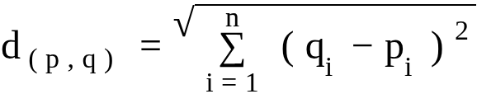
Metrik Jarak: Euclidean Distance
Perhitungan jarak paling umum digunakan dalam KNN untuk menentukan kedekatan antar titik data dalam ruang dimensi-n.
Di mana p dan q adalah dua titik yang dibandingkan dalam n-dimensi.

Slide 7
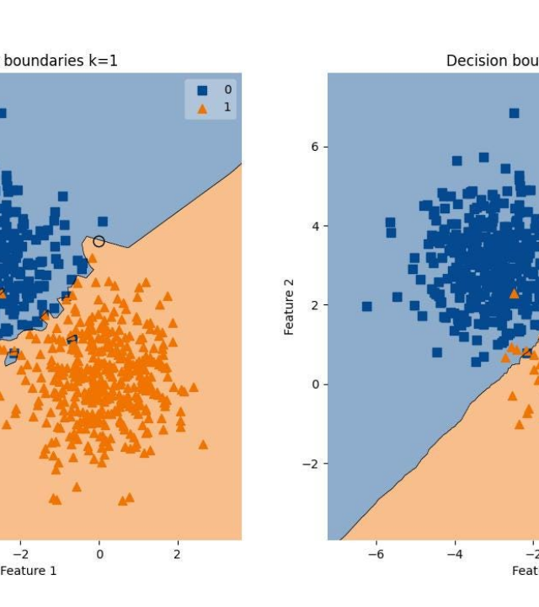
Penentuan Nilai K
Tips Memilih K Optimal:
1. Gunakan angka Ganjil untuk menghindari seri (tie) pada voting.
2. K terlalu kecil membuat model sensitif terhadap noise (overfitting).
3. K terlalu besar membuat batas keputusan terlalu halus (underfitting).

Slide 8
Fleksibilitas Algoritma
100%
Mengapa Ini Penting?
Kebanyakan algoritma statistika mengasumsikan data terdistribusi secara normal (Gaussian). KNN tidak membutuhkan hal tersebut, sehingga efektif digunakan untuk data dunia nyata yang seringkali tidak beraturan atau memiliki pola yang kompleks.
Tanpa Asumsi Distribusi

Slide 9

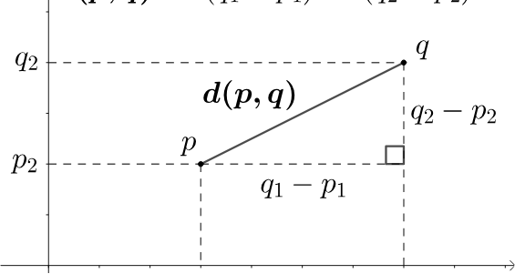


Visualisasi Metrik Jarak
Euclidean
Manhattan
Jarak garis lurus (Diagonal)
Jarak "City Block" (Siku-siku)

Slide 10
Analisis Kekuatan & Kelemahan
Aspek | Kelebihan | Kekurangan
Implementasi | Sangat sederhana dan mudah dimengerti | Membutuhkan penyimpanan data yang besar
Efektivitas | Efisien untuk data latih yang kecil | Sangat lambat pada data skala besar
Ketahanan | Robust terhadap data yang bising (noise) | Sensitif terhadap fitur yang tidak relevan
Parameter | Hanya butuh menentukan nilai K | Butuh scaling data (normalisasi)

Slide 11
Workflow Implementasi
Koleksi Data
Preprocessing
Klasifikasi
Evaluasi
Menyiapkan dataset berlabel
Normalisasi atau Standardisasi fitur
Pencarian tetangga & voting mayoritas
Menghitung akurasi model

Slide 12

Terima Kasih!
Ada Pertanyaan Terkait KNN?

Slide 13



Image Sources
https://i.ytimg.com/vi/wTF6vzS9fy4/sddefault.jpg
Source: www.youtube.com
https://miro.medium.com/1*xjDuuzX_Nw9PwejSM98JOg.jpeg
Source: medium.com
https://upload.wikimedia.org/wikipedia/commons/5/55/Euclidean_distance_2d.svg
Source: en.wikipedia.org

